Slide 1
Министерство просвещения Российской Федерации
ФГБУ «Федеральный центр организационно-методического обеспечения физического воспитания»
«Федеральный центр обеспечения цифрового развития физической культуры и спорта»

Slide 2
Общие положения
Определение целей, функций и порядка организации деятельности структурного подразделения регламентируется Положением о структурном подразделении и осуществляется в соответствии и на основе плана работ по выполнению государственного задания ФГБУ «ФЦОМОФВ», согласованного с Министерством просвещения Российской Федерации.
В своей деятельности Федеральный центр цифрового развития руководствуется:
Конституцией Российской Федерации
Федеральными законами, указами и распоряжениями Президента Российской Федерации
Постановлениями и распоряжениями Правительства Российской Федерации и иными законодательными и нормативными правовыми актами Российской Федерации
Приказами Министерства просвещения Российской Федерации
Уставом и локальными актами ФГБУ «ФЦОМОФВ»
Положением о структурном подразделении

Slide 3
Задачи Федерального центра цифрового развития
Создание единой, целостной информационной системы ФГБУ «ФЦОМОФВ»
Формирование цифровой образовательной среды, в том числе внедрение цифровых платформ и технологий в области ФК и С в системе образования Российской Федерации.
Всероссийские спортивные соревнования (игры) школьников «Президентские состязания»
Всероссийские спортивные соревнования (игры) школьников «Президентские спортивные игры»
Всероссийские спортивные игры школьных спортивных клубов
Всероссийские открытые спартакиады (летняя и зимняя) среди обучающихся организаций дополнительного образования физкультурно-спортивной направленности
Организационное сопровождение мероприятий по созданию в общеобразовательных организациях, расположенных в сельской местности и малых городах, условий для занятия физической культурой и спортом
Спортивно-массовые и физкультурно-оздоровительные мероприятия в рамках проектов «Футбол в школу», «Регби в школу», «Компьютерный спорт в школу» и другие

Slide 4
Функции Федерального центра цифрового развития:
• Осуществление диагностической и мониторинговой деятельности
• Разработка, поддержка и обновление инструментария для осуществления
мониторингов (программного обеспечения и электронных форм)
• Организация сбора и накопления информации от субъектов РФ по результатам
мониторингов в области ФК и С в системе образования РФ
• Участие в организации и проведении вебинаров, видеоконференций, семинаров,
совещаний, выставок, презентаций, конференций …
• Обеспечение функционирования и совершенствования системы цифрового
развития ФК и С в системе образования Российской Федерации

Slide 5
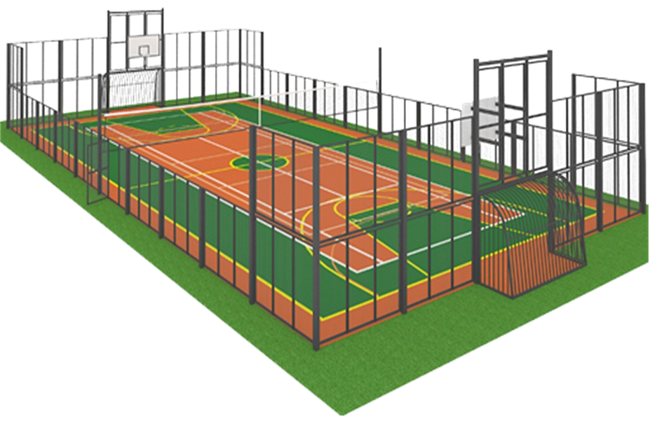
Мониторинги и статистика

Slide 6
Сопровождения мероприятий по созданию в общеобразовательных организациях,
расположенных в сельской местности и малых городах, условий для занятия физической культурой и спортом» в целях достижения показателей и результатов федерального проекта «Успех каждого ребёнка», входящего в состав национального проекта «Образование», в рамках
государственной программы Российской Федерации «Развитие образования» в 2021 году
1-й этап: Разработка концепции сбора данных, их документирования и программы управления массивами данных:
- таблицы исходных данных;
- таблицы взаимодействия с регионами (сведения об ответственных за операционное сопровождение мониторинга в регионах и их контактных данных).
2-й этап: Разработка электронных форм сбора статистических данных:
- таблицы детализированного отчёта школы;
- таблицы детализированного отчёта субъекта Российской Федерации;
- таблицы детализированного отчёта за Центр и проверочной формы;
- форм итогового отчёта субъекта Российской Федерации;
- форм итогового отчёта Центра.
По итогам реализации этапа Центром будут сформированы ежемесячные отчёты о сопровождении мероприятий.

Slide 7
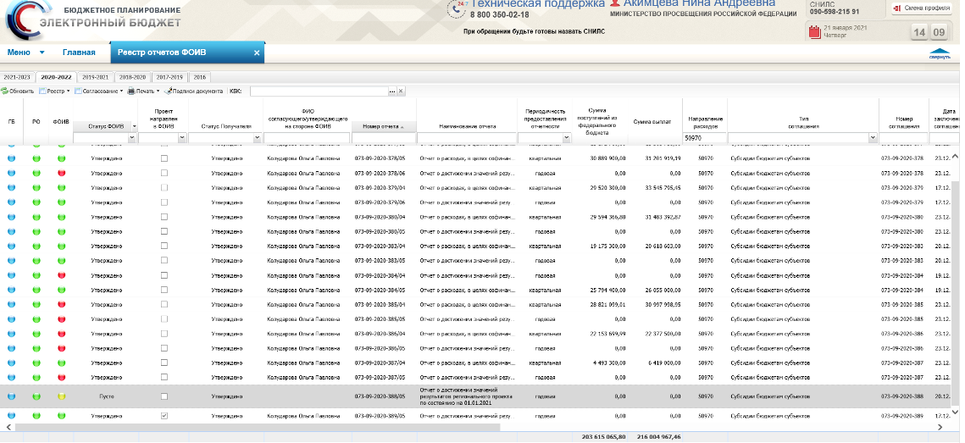
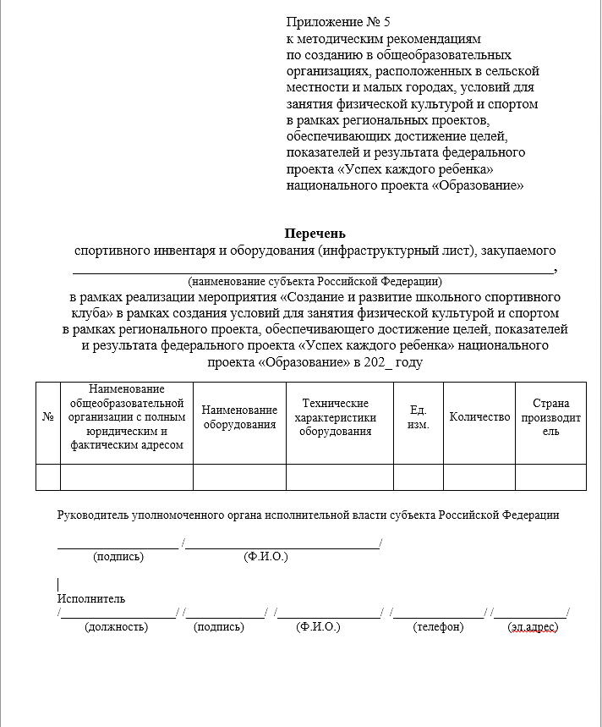
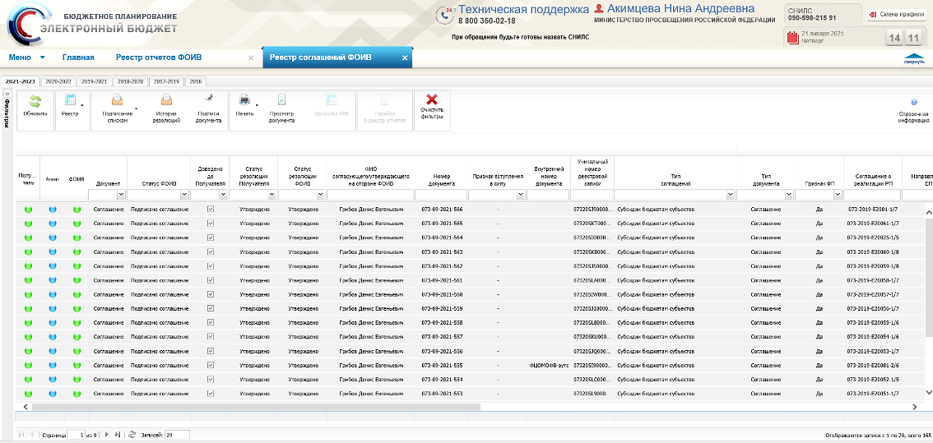
«Сопровождение в системе ГИИС «Электронный бюджет»
Принятие в ГИИС «Электронный бюджет» отчётов о расходах бюджетов субъектов Российской
Федерации, по форме согласно приложению № 3 к соглашению и принятие в ГИИС «Электронный бюджет» отчетов о Достижении значений показателей
Согласование и утверждение перечня спортивного инвентаря и оборудования в соответствии с Приложением № 3 к Методическим рекомендациям
(инфраструктурный лист)
Проведение сбора заявок, отбора субъектов Российской Федерации и предварительное распределение
бюджетных ассигнований до 2024 года
Формирование предварительных (парафированных) соглашений о предоставлении субсидии из федерального бюджета
на 2022-2024 годы
Формирование и заключение иных дополнительных соглашений по инициативе субъектов Российской Федерации
Заключение финансового соглашения c Субъектами Российской Федерации
на 2022-2024 годы

Slide 8
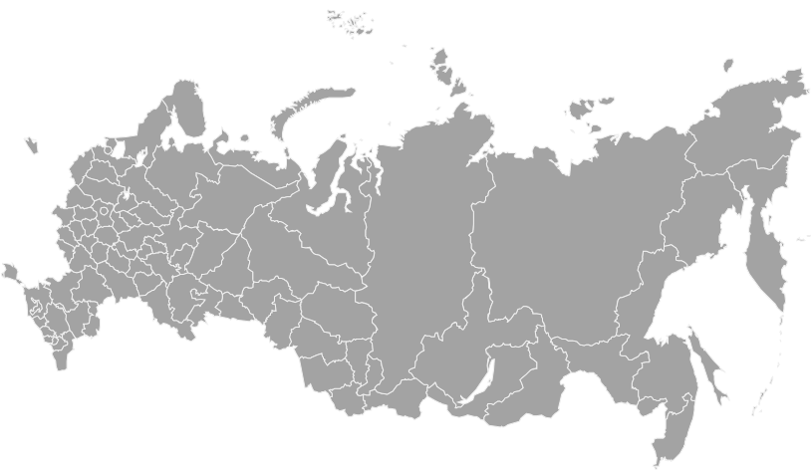
РОССИЙСКАЯ ФЕДЕРАЦИЯ
Запуск в 2021 году раздела «Единого Электронно-Информационного АТЛАСА» на базе «Единой информационной площадки по направлению «Физическая культура и спорт в образовании»» ФГБУ «ФЦОМОФВ»

Slide 9
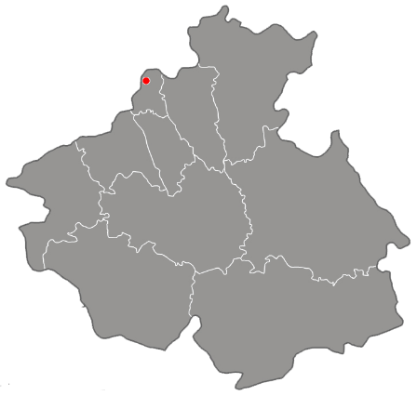
Основные сведения:
Административный центр: город Горно-Алтайск
Федеральный округ: Сибирский
Дата образования: 1 июня 1922 года
Население: 213,544 тыс. чел. (2015 г.)
Сайт: www.altai-republic.ru
Министерство образования и науки:
http://minobr-altai.ru//
Региональный оператор по ФКиС:
Алтайский центр физического воспитания
Сайт…
Горно-Алтайск
Республика Алтай
ДЕТАЛИЗИРОВАННЫЙ ОТЧЕТ (финансовые показатели)
Наименование и адрес организации (объекта) | Всего по образовательной организации |  |  |  |  |  | Ремонт спортзала |  |  |  |  | Перепрофилирование аудитории |  |  |  |  | Развитие ШСК |  |  |  |  | Оснащение плоскостного открытого сооружения
 | Всего | Объем средств федерального бюджета | Объем средств бюджета субъекта РФ |  |  |  | Объем средств федерального бюджета | Объем средств бюджета субъекта РФ |  |  |  | Объем средств федерального бюджета | Объем средств бюджета субъекта РФ |  |  |  | Объем средств федерального бюджета | Объем средств бюджета субъекта РФ |  |  |  | Объем средств федерального бюджета | Объем средств бюджета субъекта РФ
 |  |  | Всего | Региональный | Местный | Внебюджетн. источники |  | Всего | Региональный | Местный | Внебюджетн. источники |  | Всего | Региональный | Местный | Внебюджетн. источники |  | Всего | Региональный | Местный | Внебюджетн. источники |  | Всего | Региональный | Местный | Внебюджетн. источники
МКОУ "Чаган-Узунская СОШ им. П.И. Оськиной", 649791, Республика Алтай,Кош- Агачский район,.с. Чаган-Узун, ул..Центральная, 24 | 3 262,83 | 3 197,90 | 64,93 | 32,30 | 32,63 | 0,00 | 3 197,90 | 64,93 | 32,30 | 32,63 |  |  | 0,00 |  |  |  |  | 0,00 |  |  |  |  | 0,00
МКОУ «Джазаторская СОШ им. М.И.Берсимбаева», 649772, Республика Алтай, Кош-Агачский район, с. Беляши, ул.Берсимбаева, д.10 | 250,00 | 247,50 | 2,50 | 2,50 | 0,00 | 0,00 |  | 0,00 |  |  |  |  | 0,00 |  |  |  |  | 0,00 |  |  |  | 247,50 | 2,50 | 2,50
МБОУ «Кара-Кудюрская СОШ» 649740 Республика Алтай,Улаганский район, с. Кара-Кудюр, ул. Набережная,4 | 2 181,11 | 2 137,71 | 43,40 | 21,59 | 21,81 | 0,00 |  | 0,00 |  |  |  | 2 137,71 | 43,40 | 21,59 | 21,81 |  |  | 0,00 |  |  |  |  | 0,00
МБОУ "Улаганская начальная общеобразовательная школа", 649750, Республика Алтай, Улаганский район, с. Улаган, ул. А.В. Санаа, 20/1 | 250,00 | 247,50 | 2,50 | 2,50 | 0,00 | 0,00 |  | 0,00 |  |  |  |  | 0,00 |  |  |  |  | 0,00 |  |  |  | 247,50 | 2,50 | 2,50
МБОУ " Язулинская основная общеобразовательная школа" 649754, Республика Алтай, Улаганский район,село Язула, ул. Заречная,10 | 250,00 | 247,50 | 2,50 | 2,50 | 0,00 | 0,00 |  | 0,00 |  |  |  |  | 0,00 |  |  |  |  | 0,00 |  |  |  | 247,50 | 2,50 | 2,50
"Кооская начальная общеобразовательная школа" Филиал МБОУ "Челушманская средняя общеобразовательная школа", 649742, Республика Алтай, Улаганский район, с. Балыкча, ул. Богатырская, дом 6 | 150,00 | 148,50 | 1,50 | 1,50 | 0,00 | 0,00 |  | 0,00 |  |  |  |  | 0,00 |  |  |  |  | 0,00 |  |  |  | 148,50 | 1,50 | 1,50

Slide 10
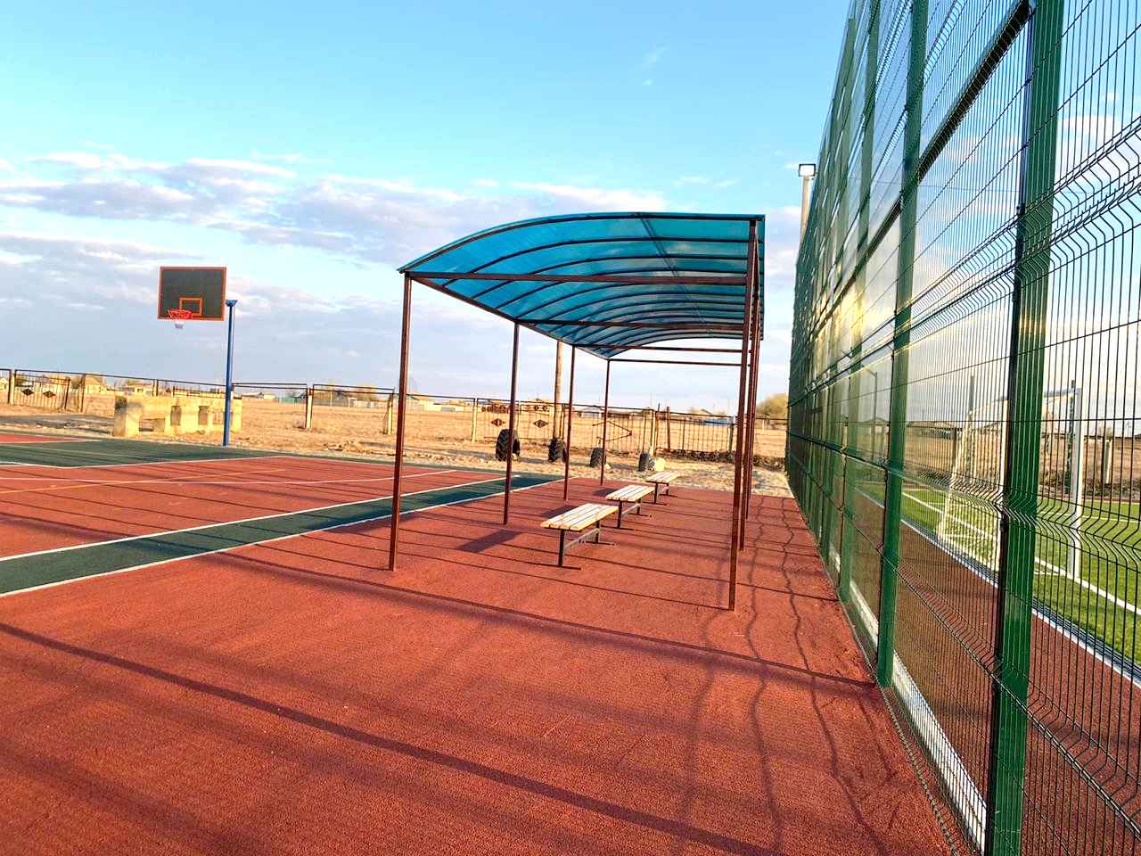
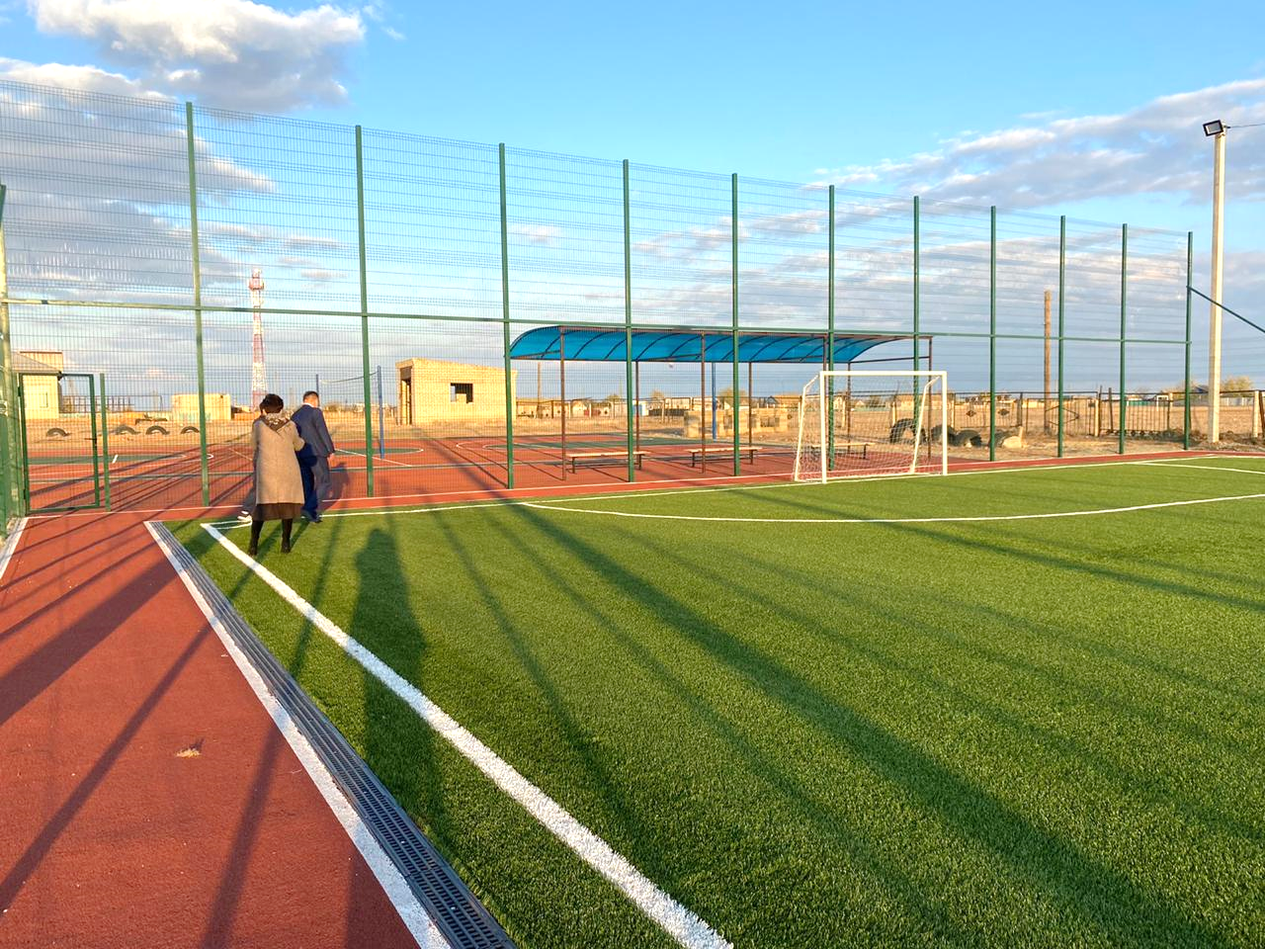
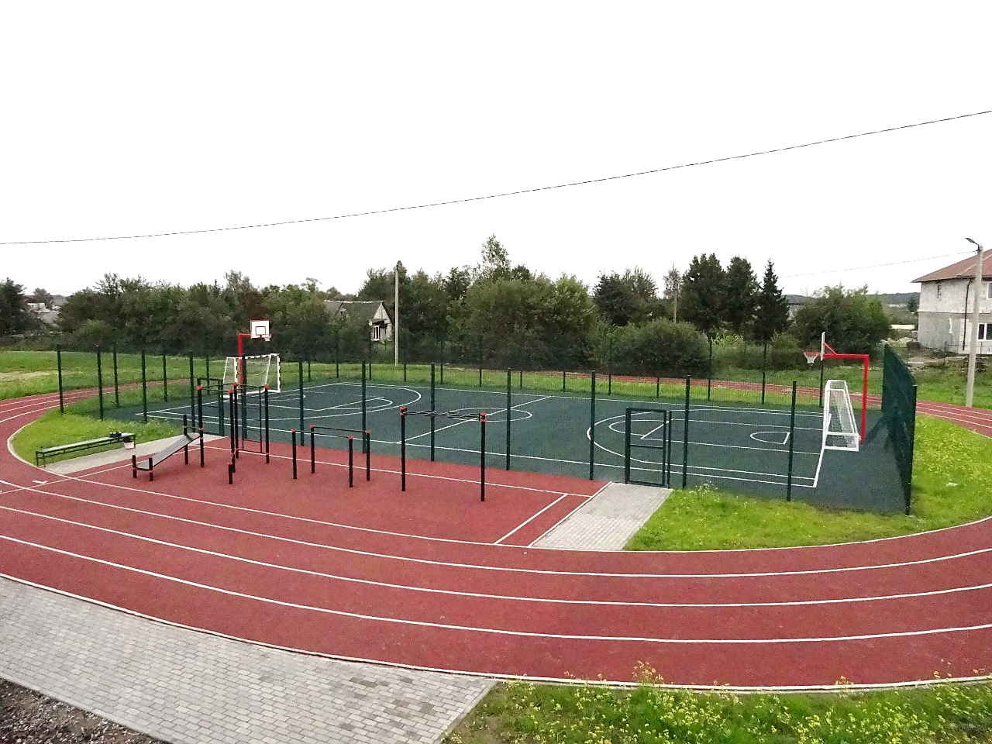
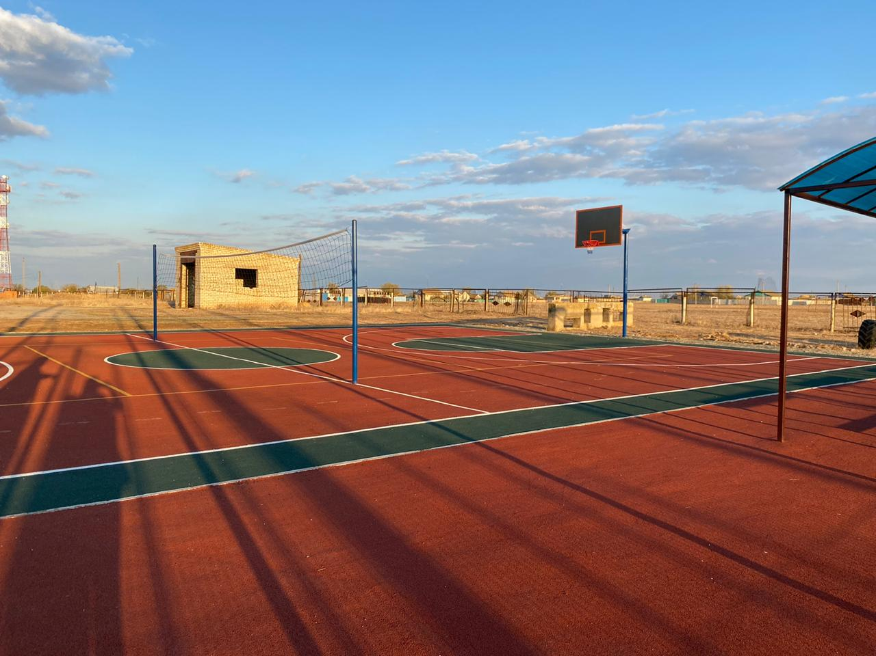
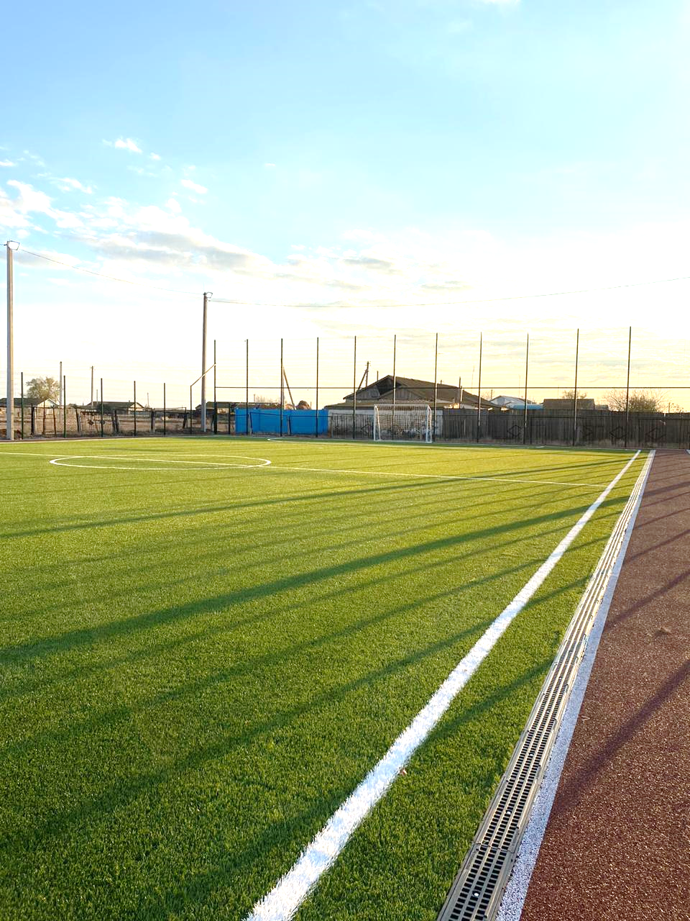
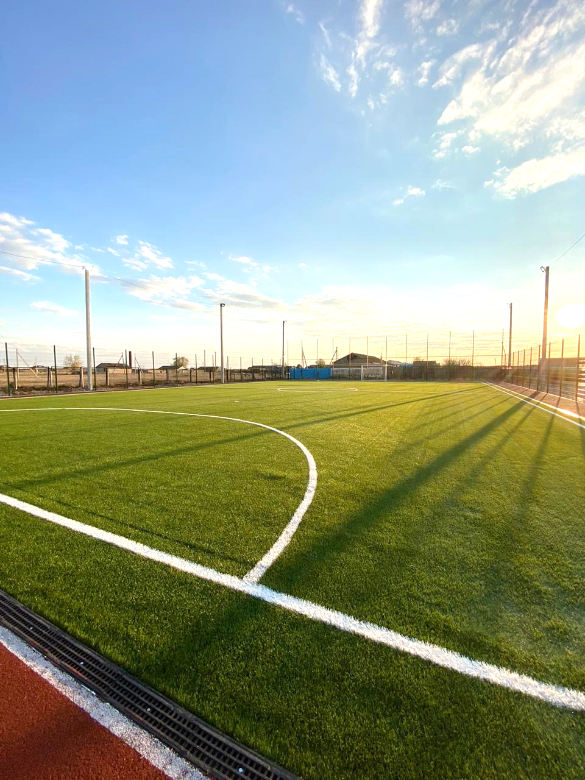
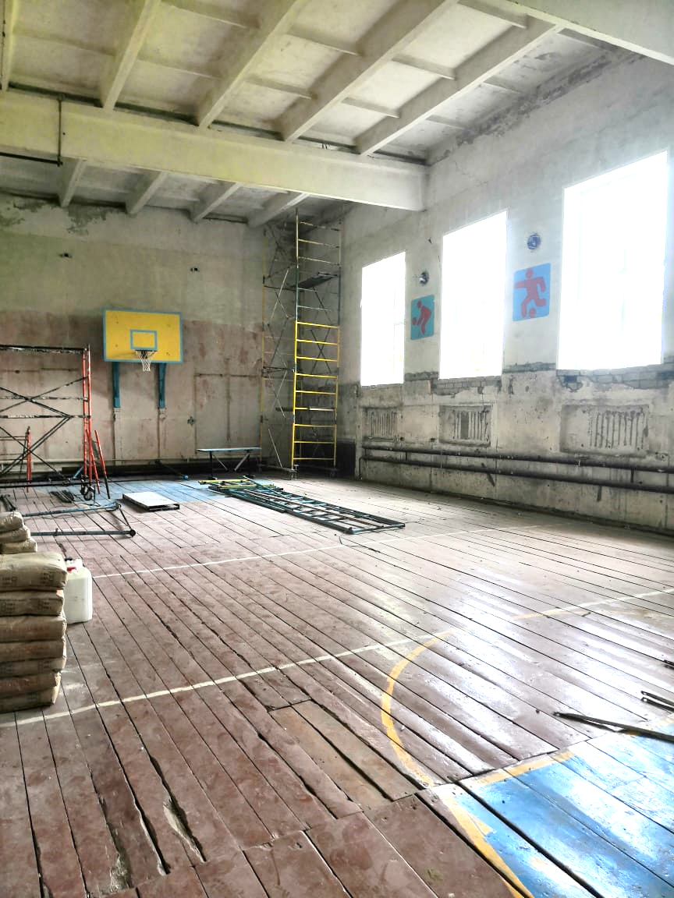
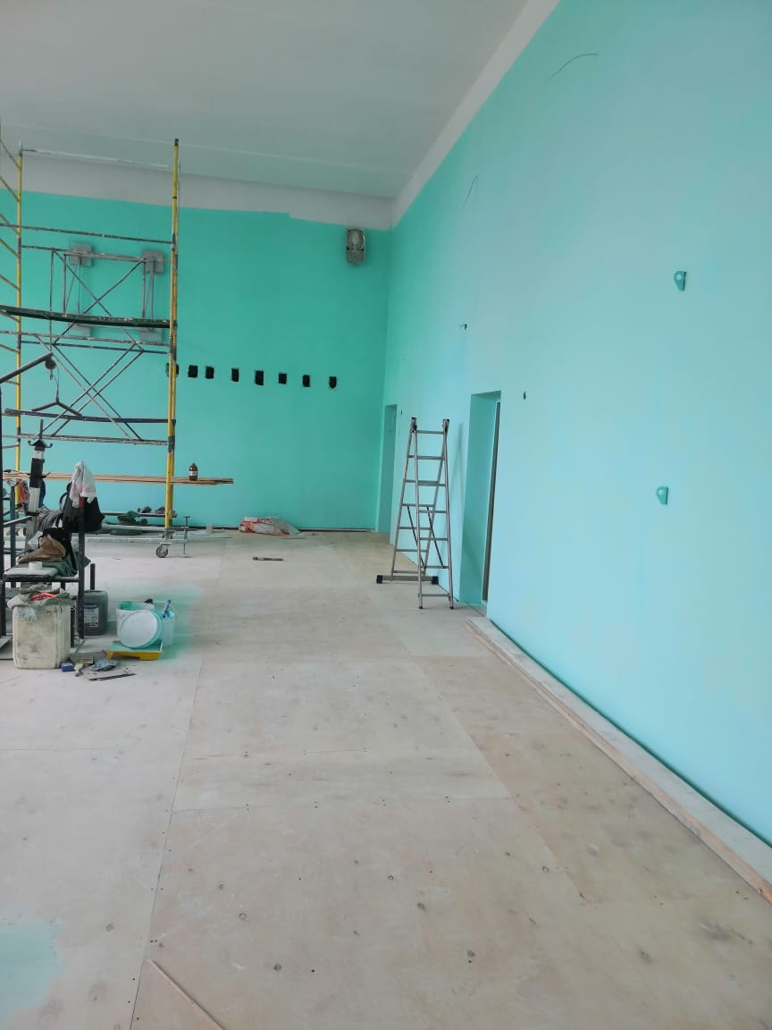

Slide 12
КОНТАКТНАЯ ИНФОРМАЦИЯ
Скрынников Богдан Александрович,
руководитель Федерального центра цифрового развития ФГБУ «ФЦОМОФВ»
Тел. +7 (967)074-76-32,
Эл. почта: B.Skrynnikov@fcomofv.ru
Даудова Дженнет Умалатовна,
специалист Федерального центра цифрового развития ФГБУ «ФЦОМОФВ»
Тел. +7 (910) 544-81-36;
Эл. почта: D.daudova@fcomofv.ru
Агафонова Мария Геннадьевна,
специалист Федерального центра цифрового развития ФГБУ «ФЦОМОФВ»
Тел. +7 (916) 989-06-51;
Эл. почта: Mon@fcomofv.ru
Спасибо за внимание!
Шпотин Валерий Алексеевич,
специалист Федерального центра цифрового развития ФГБУ «ФЦОМОФВ»
Тел.+7 (926) 850-29-90;
Эл. почта: V.Shpotin@fcomofv.ru

